Slide 1

沃趣科技的PostgreSQL之路
FullStack DBaaS of PostgreSQL
杭州沃趣网络科技有限公司
Copyright©2015 WOQU Technology Co., Ltd. All Rights Reserved.

Slide 2

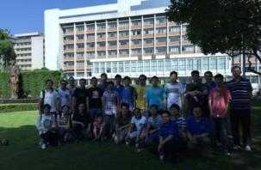
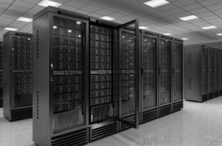
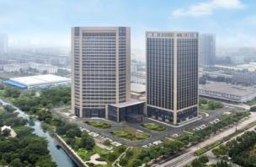
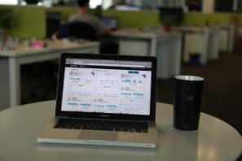
@沃趣科技
专注为国内外大型企业提供基于高性能/高可用/可扩展的开放数据库平台整体架构（DBaaS）解决方案的国产厂商。
创始团队为阿里巴巴数据库及系统运维团队核心骨干。
技术领域涉及Oracle、MySQL、PgSQL和运维自动化。
研发中心位于杭州，设北京、上海、成都、兰州、沈阳办事处，60位资深数据库及系统技术专家。
面向用户提供7*24小时响应服务和专项服务，同时提供7*24小时的软硬件维护及支持服务，为用户提供一线技术支持。
260家大型企事业值得信赖的合作伙伴（包含：运营商/金融/政府/医疗卫生/物流/教育/中大型企业等）
2015年初获得3000万元首轮投资。

Slide 3
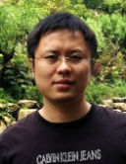
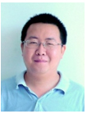

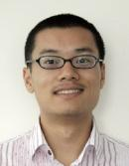

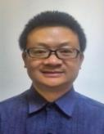
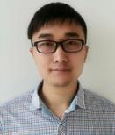
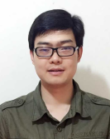

核心团队
陈栋
CEO
创始人
数据库专家
原阿里巴巴数据库团队负责人
李建辉
CTO
创始人
系统硬件专家
来自阿里
罗春
项目总监
创始人
Oracle团队负责人
Oracle专家
来自阿里
李春
项目总监
创始人
MySQL团队负责人
Mysql专家
来自阿里
熊中哲
产品总监
创始人
产品部门负责人
数据库专家
来自阿里
唐成
首席数据库架构师
PGSQL专家
来自阿里、网易研究院
魏兴华
项目经理
OracleACE
数据库专家
来自阿里
张文件
产品经理
高级程序员
数据库专家
来自阿里
臧冰凌
项目经理
系统架构师
资深数据库专家

Slide 4
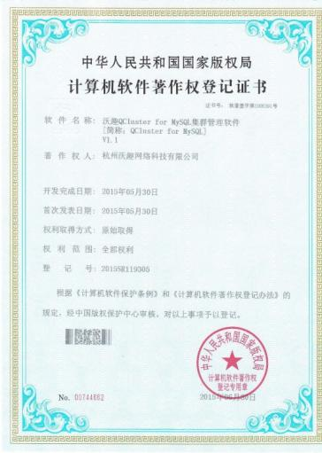
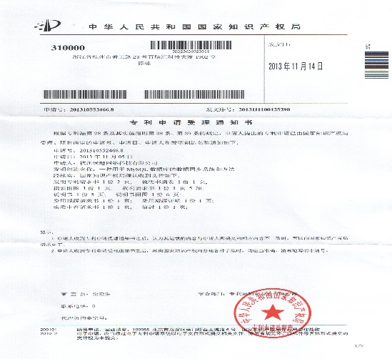
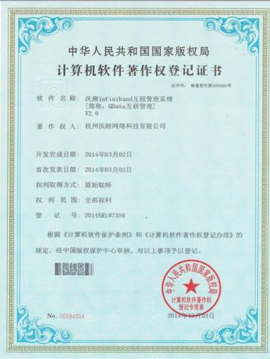
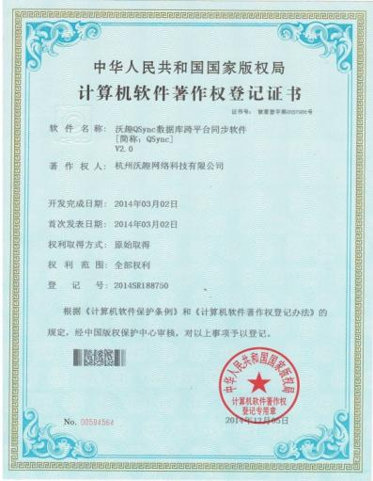
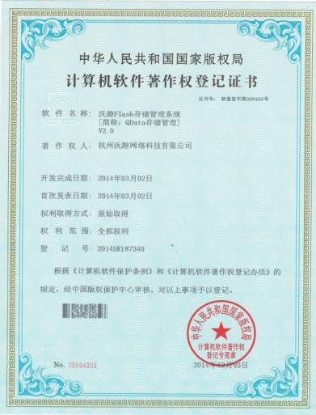
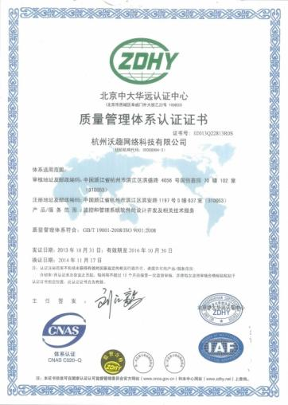
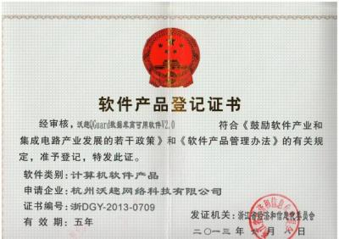
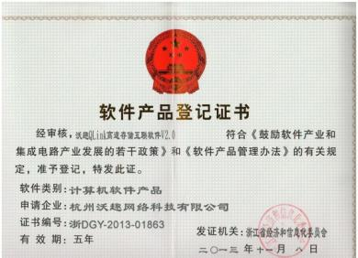
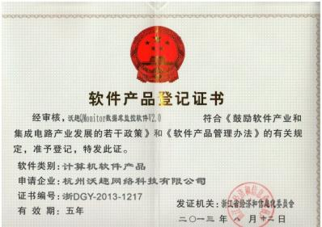
公司资质

Slide 5









沃趣的数据库之路：全栈解决方案（FullStack DBaaS）
业务1
业务2
业务3
业务4
业务5
业务6
业务7
业务8
私有云RDS
一线
·专项·顾问·一体化服务
生产库资源池
容灾两地三中心
高性能
自动切换
本地零丢失
自动化运维
多快照备份
同城零丢失
同构异构
硬件资源池
Notes:
先进企业通过建设“软件平台”增强IT管控
通过对部分先进企业的IT实践调研表明，这种“单纯以应用为重”、各项目独立运作缺乏共享的做法是错误的，也是CIO们当前遇到这些挑战的根源所在。大型企业信息化建设风险管理失控、成本失控、上市时间失控等问题的产生，根本原因在于，他们没有采用正确的方法和工具来应对自身IT系统建设的复杂性。由于业务的多元化以及企业发展的需求，大型企业的IT系统在多年的建设积累中，往往形成多项目多系统的庞大架构，并且每个项目都是独立运作。例如，在银行、电信等行业，企业的整体IT系统往往由多达几百个系统组合而成，而这几百个系统中，每年将会产生上百个新项目、上百个新应用上线，非常复杂。如果这些系统或项目都是独立运作，相互之间没有共享、没有复用，也没有统一的标准，就必然会造成整个企业IT建设的混乱，CIO无法掌控各种信息化风险、无法进行精细化管理，无法快速应对市场变化。
这在软件工程学界也得到了印证。软件工程学术界提出的多产品线理论——BAPO(Business /Architecture/ Process/ Organization)理论认为，一个组织在并行构建多个复杂系统时，如果每个系统都单独运作、相互没有共享与复用，也没有统一的支撑平台与框架，必然会导致失控局面的出现。这意味着，大型企业在多项目多系统中单纯以应用为重，采用独立运作、互不共享的项目外包方式，是导致大型企业CIO面临五大挑战，也是导致CIO面临失控局面的根源所在。
海比研究在调查时发现，有17%的大型企业，例如，中国建设银行、中国移动、国家电网等，尽管也处于多项目多系统的阶段，但是他们却较好的应对了五大挑战，并让信息化建设处于可控的状态。通过对这部分企业的深入调研，海比研究发现，他们有一个共同的特点：他们的信息化模式都不约而同地采用了“软件平台模式”，即以平台托应用，或者平台与应用并重。在这些先进企业中，他们都拥有一个统一的软件平台，或者在建设应用系统中同时进行软件平台的建设。他们很清楚，这个软件平台的使命是承载企业中的各种应用。
信息化采用“软件平台模式”，在企业中搭建统一的软件平台，正是解决大型企业信息化建设过程中有效解决“多系统多项目并行”难题的关键。BAPO理论认为，多项目的复杂系统运营一般可以分为五个等级，即单项目、有意识、可管理、可测量、最优化。对于每个企业而言，都会经历这五个阶段。处于不同阶段的企业，会面临不同的问题和挑战。
要想掌控复杂IT系统，就必须从有意识级向可管理级迈进，而后再走向可测量级、最优化级。而从有意识级走向可管理级的过程中，最关键的一个步骤就是要在企业中建立统一的软件平台。调研中的这些先进企业，正是搭建了统一软件平台的企业，才得以避免信息化“失控”的局面。
普元CEO沈惠中认为，对CIO和其所在的IT部门而言，软件平台模式解决了三大问题。一是更好的实现了IT对业务的支持和创新。平台不用每次从轮子造起，而是可极大提升业务软件资产复用;另一方面也是由于SOA的技术架构使得应用可更灵活的组合开发实现。平台软件的支撑可以更好的实现新业务的快速组合推出，大大缩短新业务上市周期，从而保持竞争领先优势。
二是强化了IT部门的管控能力。IT部门的管控能力体现在对技术架构的管控和对外包软件商的合作管控上。过去单纯“项目外包”的模式使得企业的技术架构容易出现混乱，同时，多应用交由不同软件商开发时，也容易导致IT自主控制力下降，通过引入自主平台软件，可要求各软件商统一应用开发平台，从而统一了软件技术规范、软件技术架构，并实现“开发即集成”，进而有效强化了IT部门对技术、外包合作、未来集成的可管控性。
三是可持续保持应用开发技术的先进性。企业级应用开发技术往往需要保持技术的先进性，无论是强调架构灵活的SOA，还是未来向云计算模式迁移，以及对大规模数据的高性能高可靠性保障，这都需要软件技术不断跟进。基于平台软件本身的技术领先性和不断演进，企业应用得以始终与各类领先技术保持一致性。

Slide 6




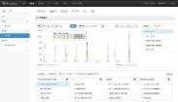
产品栈
构建开放式硬件架构
自动化运维管理
数据库资源池
RDS
QCluster 集群
QManager 管理
QData for PgSQL
QGuard 高可用
04
QData for MySQL
QMonitor 监控
03
QData for Oracle
02
01

Slide 7
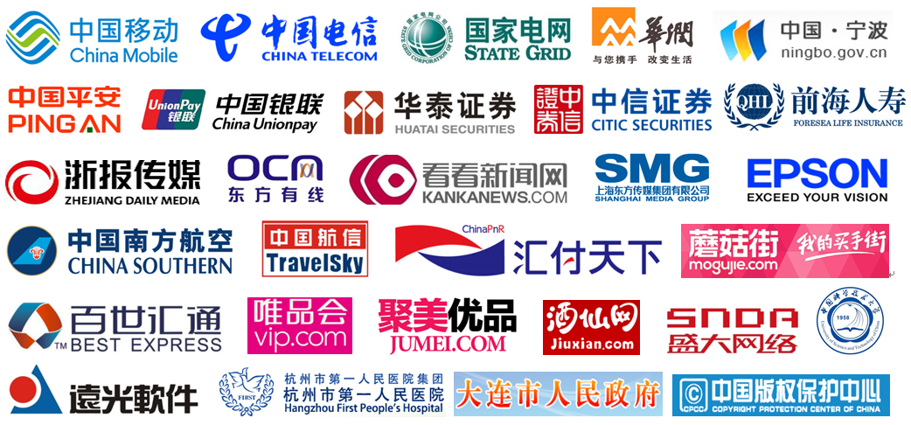
服务于全国260家大型企事业单位

Slide 8
技术能力
构建
提升
运维
云化
软硬件一体化
集成实施
容灾备份
高性能
高可用
可扩展
日常维护
应急救援
迁移调优
资源池化
实例多租户
异构DB

Slide 9
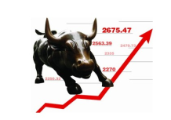
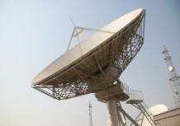






行业能力
证券
广电传媒
电力
电信
医疗
保险
快递物流
互联网

Slide 10

PostgreSQL现状

Slide 11
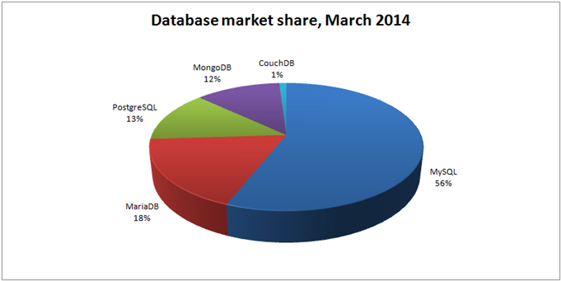

PostgreSQL的市场占有率不高，但今年很热？
https://www.scalebase.com/the-state-of-the-open-source-database-market-mysql-leads-the-way/
Notes:
ORACLE的一体化平台

Slide 12
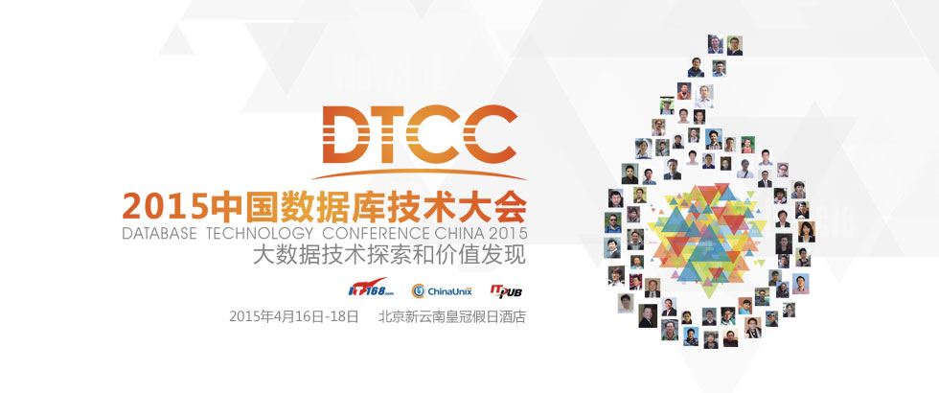
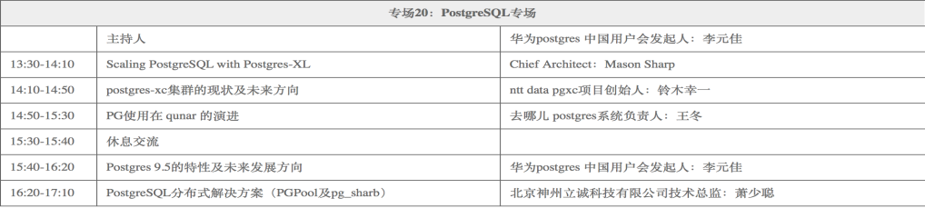
真的热：2015年DTCC为PostgreSQL设专场
Notes:
ORACLE的一体化平台

Slide 13


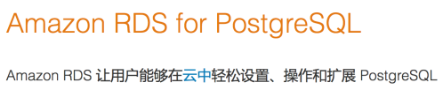

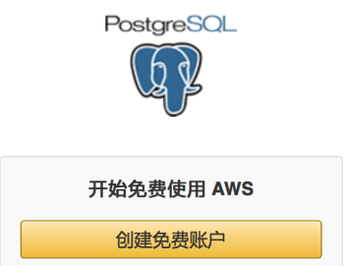
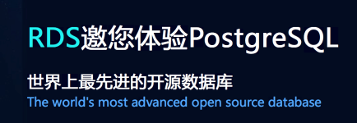
真的热：主流云服务商提供了对PostgreSQL的支持
Notes:
ORACLE的一体化平台

Slide 14
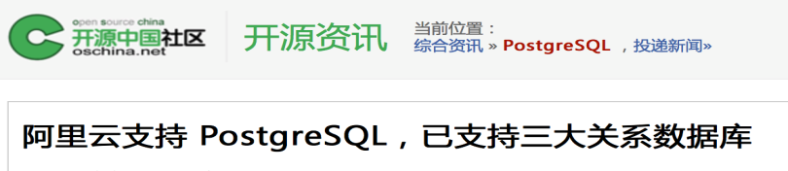
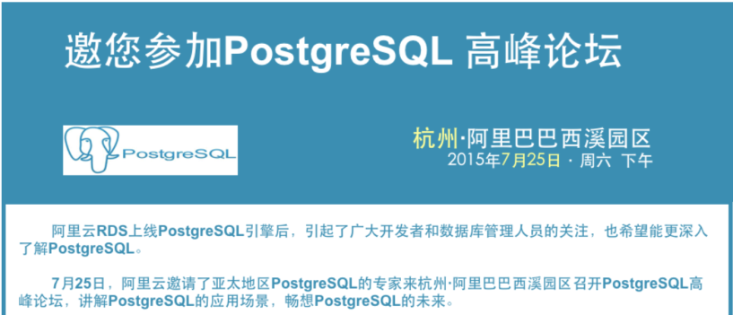
阿里云转变的背后是什么？去O很艰难？
Notes:
ORACLE的一体化平台

Slide 15
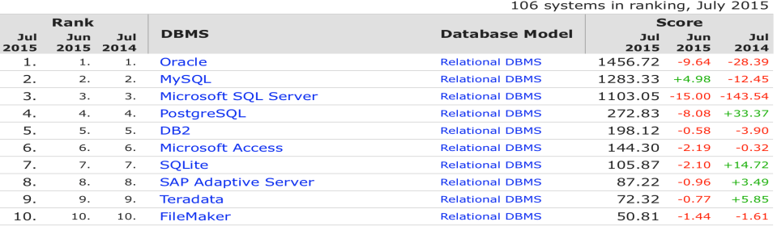
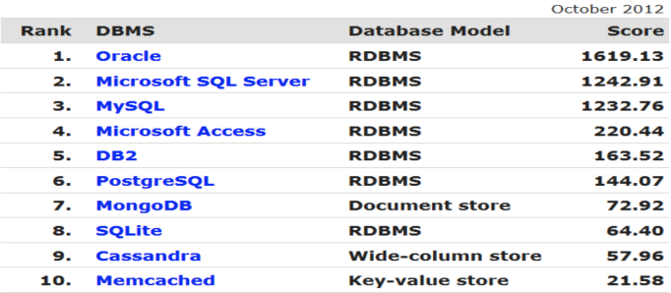
2012和2015年DB-Engine 分数变化，你看出了什么？
Notes:
ORACLE的一体化平台

Slide 16
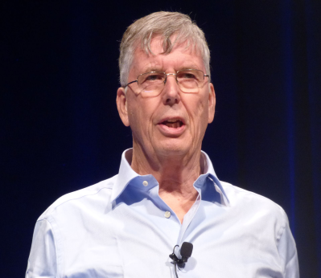
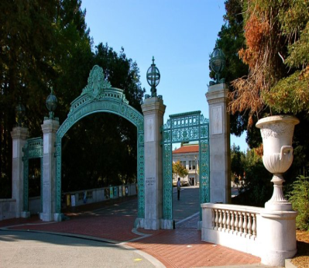
为什么热：名人名校的光环？
  Michael Stonebraker 2014 图灵奖获得者，PostgreSQL数据库创始人
  目前数据库领域一共有四位获得图灵奖
    1973年Bachman（数据库与网状数据库）
    1981年Codd（关系数据库）
    1998年Gray（数据库与事务处理）
  伯克利分校是Postgres的摇篮
Notes:
ORACLE的一体化平台

Slide 17

为什么选择PostgreSQL

Slide 18
真正的原因：最强大的开源数据库
支持复杂的SQL
丰富的索引功能
过程语言
支持
强大的
触发器功能
支持hash join
支持sort merge join
基于代价的智能优化器
子查询的完美支持
Btree索引
Hash索引
Gist/SP-Gist索引
GIN索引
函数索引
部分索引
Block Range索引
Pg/plsql
PL/Pytnon
PL/Perl
PL/Java
PL/Ruby
PL/Tcl
PL/Php
before/after/instead of
级别：row/statement
Insert、Update、Delete、Truncate
事件触发器：ddl事件

Slide 19
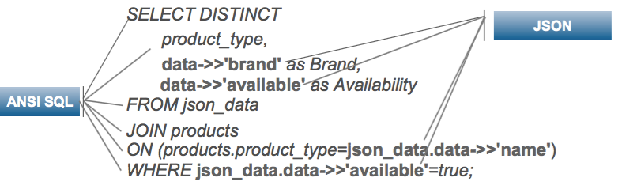
真正的原因：最强大的开源数据库 PostgreSQL = SQL + NoSQL
Json/jsonb类型支持，支持对json内部数据索引
使用hstore支持key/value
数据库字段支持数组功能
数据库字段支持XML类型
Notes:
ORACLE的一体化平台

Slide 20
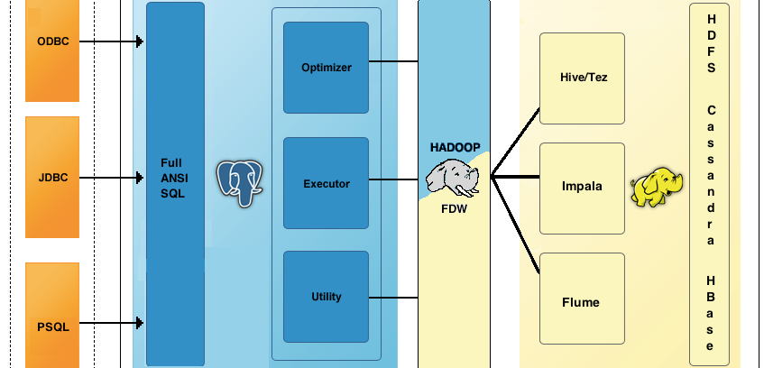
真正的原因：最强大的开源数据库
支持与异构数据源的互通，与Oracle/MySQL等关系型数据库互通更不是问题
Notes:
ORACLE的一体化平台

Slide 21
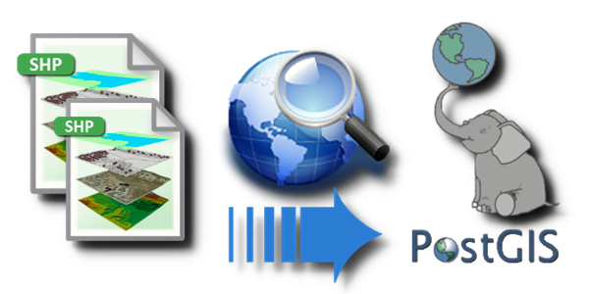
真正的原因：最强大的开源数据库
地理信息系统的支持：PostGIS
Notes:
ORACLE的一体化平台

Slide 22
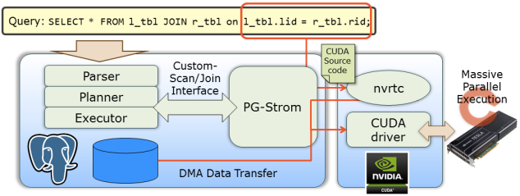
真正的原因：最强大的开源数据库
站在数据库技术的最前沿：PGStrom GPU高性能计算分析
Notes:
ORACLE的一体化平台

Slide 23
用PostgreSQL去O的场景
PG
进程模型
稳定
可靠
安全
单机大实例
复杂SQL
支持
与Oracle功能匹配度高
完善成本
优化器
主备
物理
复制
Notes:
ORACLE的一体化平台

Slide 24
PostgreSQL去O成本低的原因
小部分修改就能完成
迁移
JDBC/ODBC/OLEDB完善支持
Ora2pg迁移工具
可支持单机大实例，不需要拆库
SQL修改小
窗口函数的完整支持
能建立与Oracle的“dblink”
备份容灾方案与O类似
Notes:
ORACLE的一体化平台

Slide 25

真正的原因：最强大的开源数据库
一切一切的原因：
真正能去O的
开源数据库！！！
Notes:
ORACLE的一体化平台

Slide 26
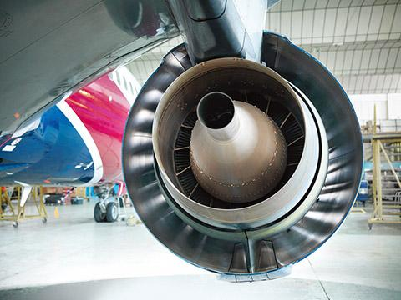
PostgreSQL 行业分布

Slide 27
PostgreSQL在行业领域的应用
电信业
金融业
互联网
制造业
生化农业
政府
日本电信NTT
KT（前身为韩国电信）
台湾大哥大
Skype网络电话公司
德国证券交易所
西班牙储蓄银行
荷兰ABN集团
Trust-Commerce
Instagram
腾讯
阿里巴巴
高德地图
CD Baby
FlightAware
斯凯网络
去哪儿网
日系汽车生产线
德系汽车生产线
富士通
飞利浦
巴斯夫公司农化产品部
美国昂飞，生物芯片
美国基因技术公司
美国化学学会
美国航空航天局（NASA）
美国海空军
法国政府
波兰政府
美国国家气象局
联合国儿童基金会
美国国家气象局
绿色和平组织
美国国务院
Notes:
ORACLE的一体化平台

Slide 28

PostgreSQL解决方案
基于开放硬件架构的高性能数据库整体解决方案，通过群集管理软件（QCluster）、高速存储互联软件（QLINK）将PostgreSQL数据库、通用服务器、InfiniBand及闪存技术完美整合，提供高可用、高性能、可扩展的数据库服务，适用于OLTP和OLAP等应用场景场景。

Slide 29

沃趣提供的相关PG的产品和服务
产品
Qdata for PG-SanFree
PGXC一体机
Qmonitor监控软件
QBackup备份软件
沃趣定制的PG版本
（集成PostGIS等开源软件）
PG维保
Oracle迁移PG服务
PG咨询服务
PG优化服务
PG紧急救援
PG数据库升级
PG数据库健康检查
PostgreSQL
服务

Slide 30
沃趣PG产品：QData for PG-SanFree产品
应用层
读写请求
VIP
PostgreSQL
(Primary)
PostgreSQL
(Standby)
Qlink同步复制
IB链路
HA
Qcluster HA软件
Qbackup备份软件
高可用PostgreSQL集群
Notes:
ORACLE的一体化平台

Slide 31
沃趣PG产品：QData for PG-SanFree产品
应用层
读写请求
VIP
PostgreSQL
(Primary)
PostgreSQL
(Standby)
Qlink同步复制
IB链路
HA
同步复制零数据丢失，同时不影响主库的性能
Notes:
ORACLE的一体化平台

Slide 32
沃趣PG水平扩展方案之一：多套SanFree+PL/Proxy水平扩展方案
应用
San-free
HA
数据路由层
PlProxy
PlProxy
Sharding … Sharding … Sharding
HA
HA
HA
数据存储层
San-Free
San-Free
San-Free
Notes:
ORACLE的一体化平台

Slide 33
沃趣PG产品：QBackup for PG产品
全库热备份
WAL日志准实时备份
灵活的备份策略设置
可以恢复到指定机器
可以恢复到任意时间点
与PG无缝集成
市场唯一功能最完善的PG的企业级备份软件
可以备份到数据库主机上的任一目录
也可以备份到与数据库主机不同的另一台机器上
Qbackup
控制端
PostgreSQL
Qbackup Client
Qbackup Server
Notes:
ORACLE的一体化平台

Slide 34

PostgreSQL监控运维

Slide 35
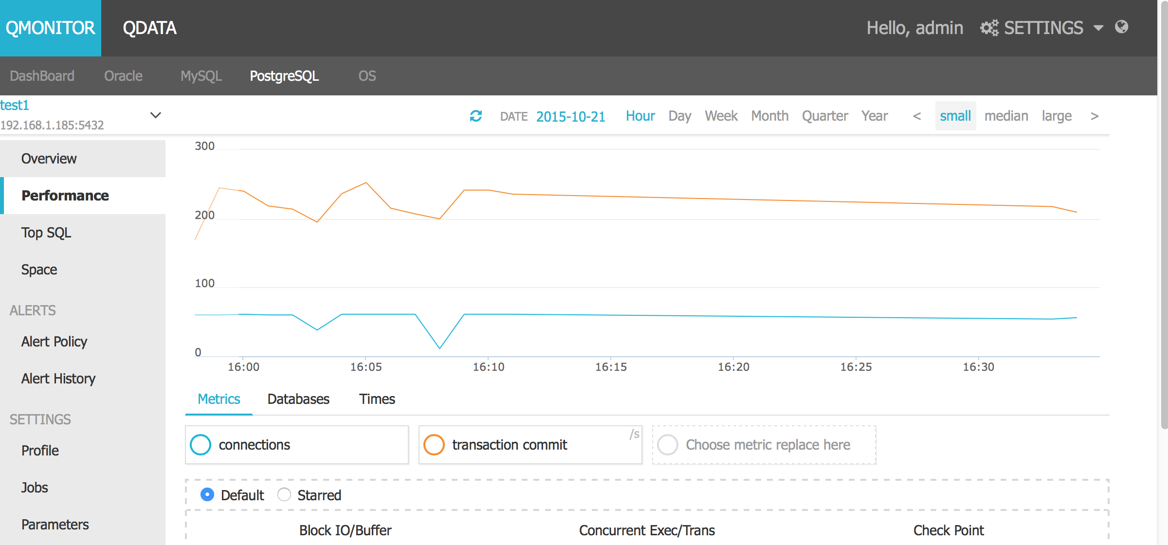
PostgreSQL挑战 - PostgreSQL监控与管理问题
监控功能
CheckPoint监控
读写次数监控
Latency监控
Top SQL
WAL 监控
...
Notes:
首先分析一下现状
常见、经典的数据库架构
上层IBM\hp小型机，安装rac
下层EMC存储
中间层FC
存在许多看，性能强、稳定
随着时间的推移、IT业务发展，它存在许多问题

Slide 36
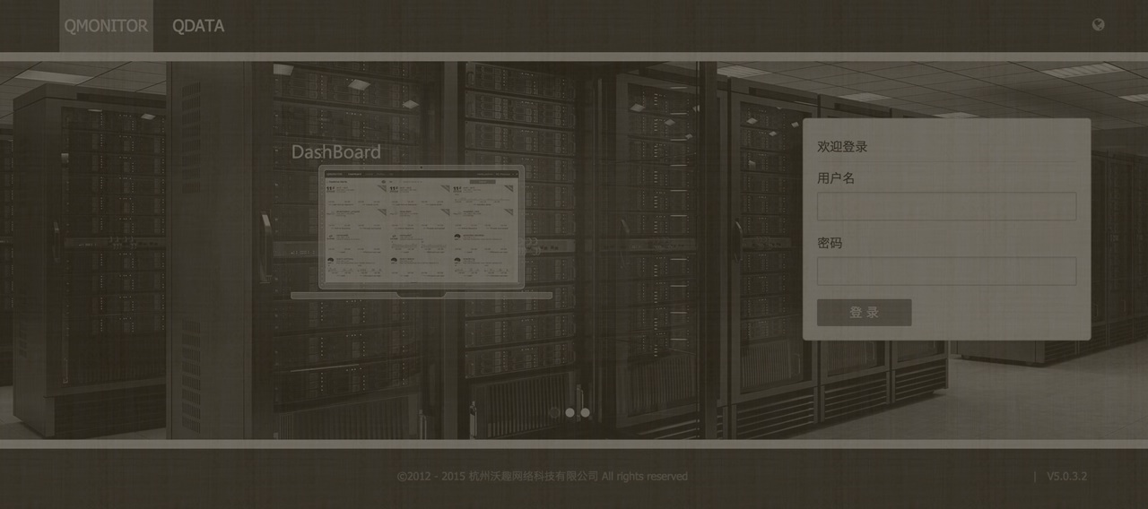


5
QMonitor监控平台
五种对象
  可以监控Oracle，MySQL，PgSQL，QData，主机五种对象
实时报警
  根据用户设置及时有效地将数据库的异常进行报警，通过短信和邮件方式通知用户
状态曲线
  140多项指标，6种粒度，3种对比方式
AWR
AWR分析
  Oracle原生的AWR报告，MySQL定制化的AWR报告
报表中心
  对空间，性能，报警，运行时间等各个维度绘制报表

Slide 37
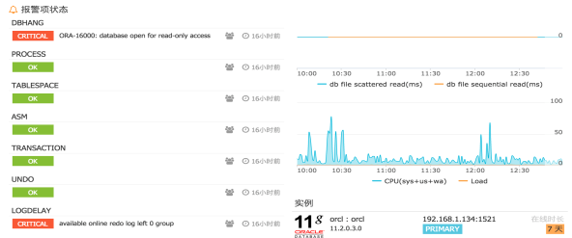
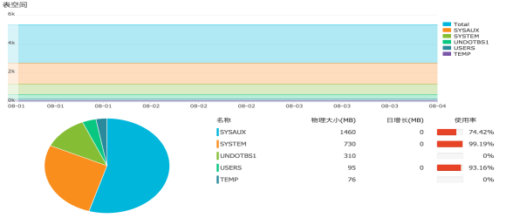
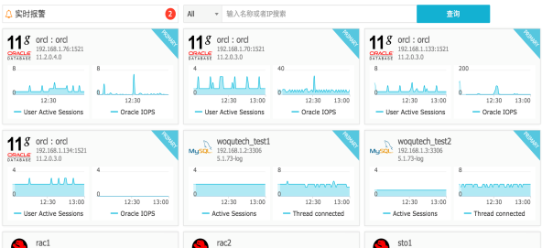
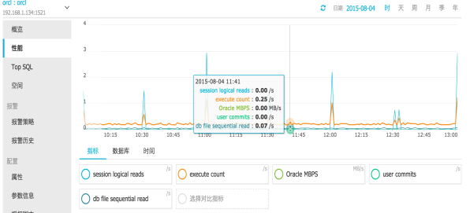
实时报警
QMonitor监控平台
资源监控
全局视图
性能曲线

Slide 38

数据库容灾保护

Slide 39
零数据丢失容灾方案
  同城数据零丢失
    数据库的Redo是同步复制到远端
  对现有性能影响较小
  基于远距离传输的特殊优化
  物理层使用高性能硬件
    Redo使用无延迟带电池保护内存盘
    使用了低延迟网卡
    减少协议层的延迟
    网卡功率增强，40km网卡直连技术
本地机房
数据文件
WAL
低延迟链路
异步复制
同步复制
一般延迟链路
同城20~80
公里光纤
数据文件
WAL
远程机房

Slide 40
沃趣科技的PostgreSQL之路总结

Slide 41
沃趣PostgreSQL之路的总结
高性能
软硬件给合
高可用
HA软件
高可靠
易运维
完善监控
数据保护
备份
增加功能
定制化
数据库优化
集群软件
全
栈
式
数
据
库
服
务
PG在去哪儿网进行了大规模应用
2010
开始成规模应用,打破 MySQL 一统天下的局面
2011
Qunar 第一个 PostgreSQL 支撑的在线交易系统上线
整体的酒店搜索修改为 PostgreSQL
2012
国际机票搜索
酒店基础数据平台
SI 交易平台
2013
开始在国内机票交易中使用PG

Slide 42



Q&A
关注我
关注沃趣
http://blog.osdba.net
@osdba
http://www.woqutech.com
@沃趣科技

